Slide 1

◆ 생성자(constructor)
** 객체 생성 시 해야 할 일을 정의함. [멤버변수 설정]
(객체를 생성할 시에 원하는 값을 설정하거나 제한할 수 있음.)
◆ 생성자의 규칙
1. 클래스 이름과 같아야 함. (대소문자도 같아야 함.)
2. 리턴 값이 없음. (값을 반환해주는 기능이 없음.)
3. 객체 생성 시에만 호출가능 함.
4. 오버로딩이 가능 (파라미터를 이용해서 설정을 강요가능)
** new + 생성자 => 객체생성

Slide 2
◆ 생성자 특징
** 컴파일 시 클래스 내부에 생성자가 존재하지 않는다면
컴파일러는 자동적으로 기본 생성자를 만들어줌
** 생성자의 개수 == 객체를 만들어낼 수 있는 방법의 수
(기본 생성자를 쓸지 , 생성자1을 쓸지, 생성자2을 쓸지)
** 생성자가 호출되었다 => 적어도 1개의 객체는 만들어졌다는 의미!
(생성자가 3개 호출되었다고 3개의 객체가 만들어졌다는 말은 아님

Slide 3
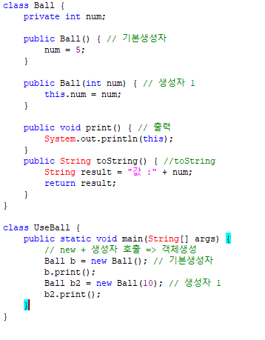

Slide 4
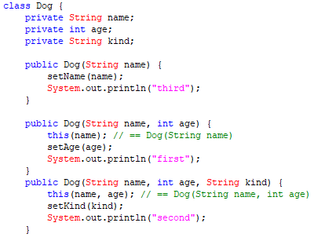
◆ this(…..)
** 자신의 생성자를 호출한다는 뜻!
** 생성자 내부에서만 사용가능
** 생성자 내에서 첫번째 연산으로 와야 함.

Slide 5
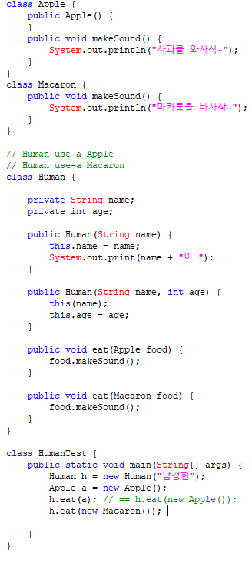
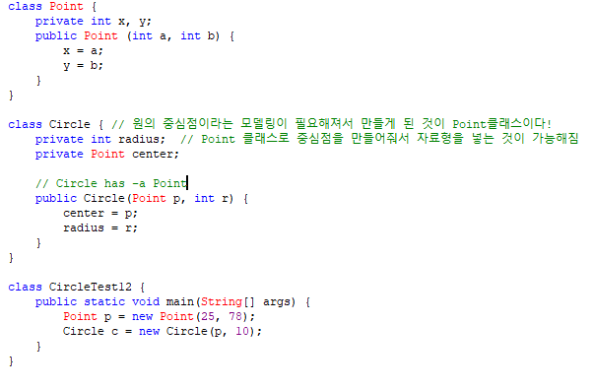
◆ 클래스 간의 관계
** A use -a B >> B가 A의 지역변수로 사용
A has -a B >> B가 A의 멤버변수로 사용

Slide 6
